Slide 1
第七章
机械能守恒定律

Slide 2
学案1 追寻守恒量——能量
学案2 功
目标定位
1.了解势能、动能的概念，初步认识和领会能量转化，功与能量变化的关系.
2.理解功的概念，知道W＝Flcos α的适用条件，会用功的公式进行计算.
3.理解正、负功的概念，会根据公式计算多个力所做的总功.

Slide 3
知识探究
自我检测

Slide 4
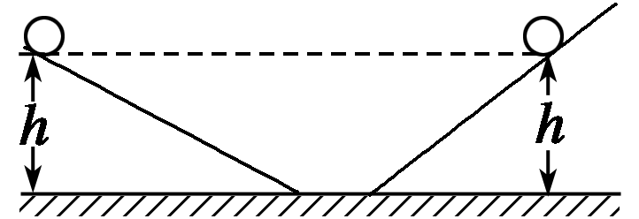
一、追寻守恒量——能量
知识探究
问题设计
如图1所示为伽利略的理想斜面实验(忽略了摩擦及空气阻力).
图1
(1)当小球沿斜面从高处由静止滚下时，小球的高度不断减小，而速度不断增大，当小球沿另一个斜面向上滚时，小球的位置不断升高，而速度不断减小，这些说明了什么？

Slide 5
答案 当小球凭借其位置而具有的物理量不断减小时，由于运动而具有的物理量不断增大；当小球凭借其位置而具有的物理量不断增大时，由于运动而具有的物理量不断减小.
(2)若改变右边斜面的倾角则发现，无论倾角大些还是小些，小球总是能达到同一高度，若把斜面放平，小球将一直运动下去，这些说明什么？
答案 说明在运动过程中“某个量”是守恒的.

Slide 6
要点提炼
1.动能和势能
(1)动能：物体由于 而具有的能量.
(2)势能：相互作用的物体凭借其位置而具有的能量.
2.在伽利略的理想斜面实验中，小球的 和 可以相互转化.
运动
势能
动能

Slide 7
3.能量的性质
(1)能量是一个 ，是描述物质(或系统)运动状态的一个物理量.
(2)自然界中物质的运动是多种多样的，相对于各种不同的运动形式有各种不同形式的能量.
(3)各种不同形式的能量可以相互转化，并且在转化过程中，能量的总量是 的.
状态量
不变

Slide 8
二、功
问题设计
1.某同学用手平托一本书竖直向上移动一段距离，又平托书水平移动一段距离，在这两个过程中手对书的支持力是否对书做功？
答案 平托一本书竖直向上移动时，手对书的支持力对书做功，而平托书水平移动一段距离时，手对书的支持力不做功.

Slide 9
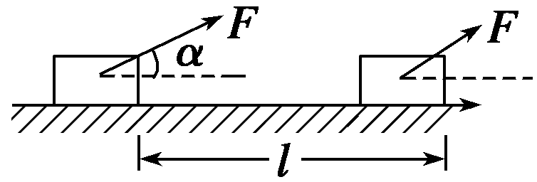
2.如图2所示，物体在与水平方向夹角为α的力F的作用下前进了l，则力F对物体做的功如何表示？
图2
答案 把力F沿水平方向和竖直方向进行正交分解，其中竖直方向的分力没有对物体做功，水平方向的分力Fcos α所做的功为Flcos α，所以力F对物体所做的功为Flcos α.

Slide 10
要点提炼
1.力和物体在 上发生的位移，是做功的两个不可缺少的因素.
2.力对物体所做的功等于力的大小、位移的大小、_________
这三者的乘积，即W＝ .
说明：(1)力F、位移l都是矢量，但功W却是标量.
(2)力F是恒力，此式只适用于恒力做功的计算.
3.功的单位： ，简称 ，符号 .
力的方向
力与位移
夹角的余弦
Flcos α
焦耳
焦
J

Slide 11
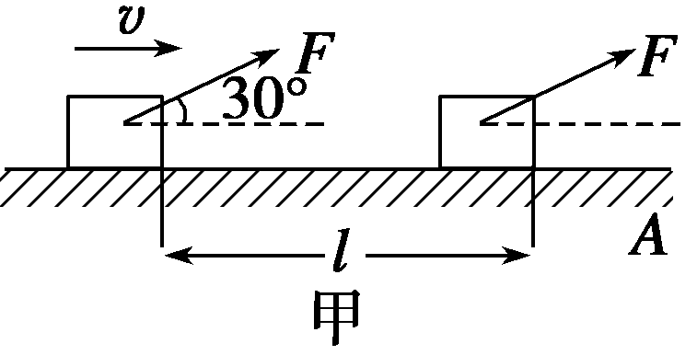
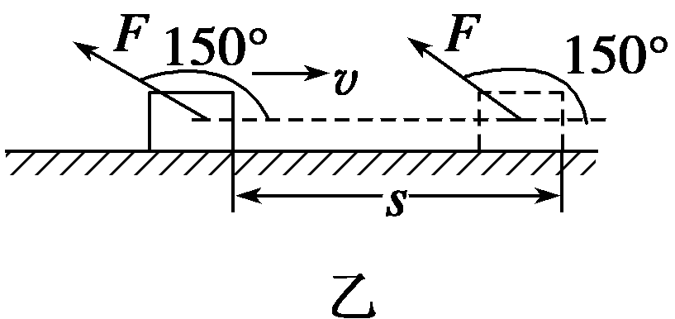
三、正功和负功
问题设计
1.某物体在水平面上向右运动了l，如图3所示，甲、乙两图分别标出了力F的方向.分别求两种情况下力F对物体所做的功.
图3

Slide 12
2.功的正、负的含义是什么？
答案 正功表示动力对物体做功；负功表示阻力对物体做功.

Slide 13
要点提炼
1.由W＝Flcos α可知：
>
正
<
负
克服
0
2.功的正、负并不表示方向，也不表示功的大小，只表示是动力做功还是阻力做功.

Slide 14
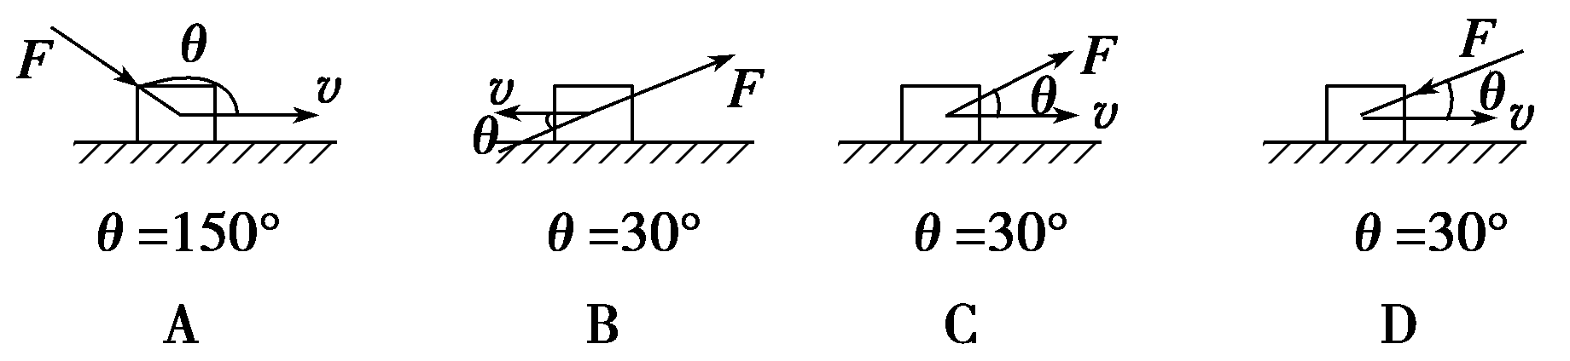
典例精析
一、正、负功的判断
例1 如图所示，表示物体在力F的作用下在水平面上发生了一段位移x，这四种情形下力F和位移x的大小都是一样的，则力对物体做正功的是( )

Slide 15
解析 A、C中力与位移(速度)方向的夹角为锐角，故力对物体做正功，B、D中力与位移(速度)方向的夹角为钝角，故力对物体做负功.
答案 AC

Slide 16
例2 一人乘电梯从1楼到20楼，在此过程中经历了先加速，后匀速，再减速的运动过程，则电梯对人的支持力的做功情况是( )
A.加速时做正功，匀速时不做功，减速时做负功
B.加速时做正功，匀速和减速时做负功
C.加速和匀速时做正功，减速时做负功
D.始终做正功
解析 在加速、匀速、减速的过程中，支持力与人的位移方向始终相同，所以支持力始终对人做正功，故D正确.
D

Slide 17
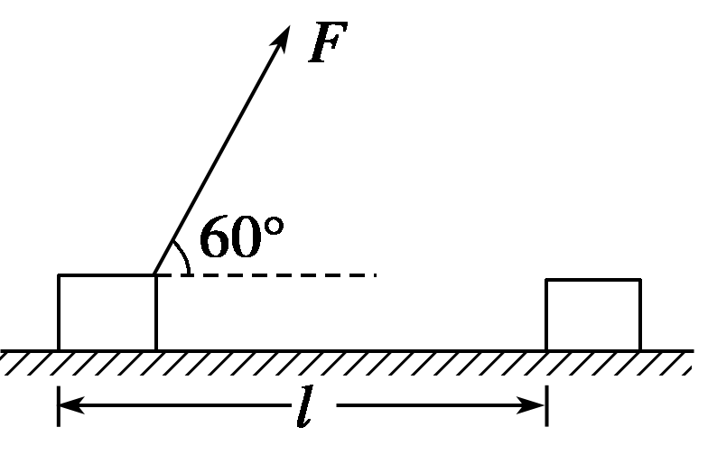
二、功的计算
例3 如图4所示，一个人用与水平方向成60°角的力F＝40 N 拉一个木箱，在水平地面上沿直线匀速前进了8 m，求：
图4

Slide 18
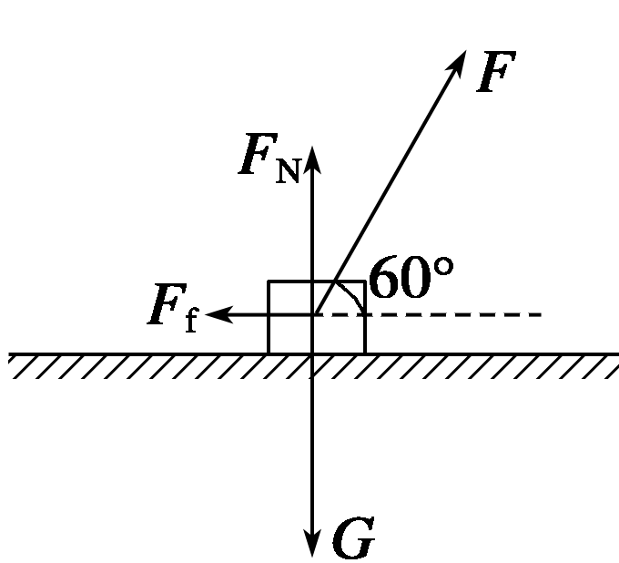
(1)拉力F对木箱所做的功；
解析 如图所示，木箱受到重力、支持力、拉力和摩擦力的作用.其中重力和支持力的方 向与位移的方向垂直，所以只有拉力和摩擦力对木箱做功.由于木箱做匀速直线运动，所以摩擦力跟拉力在水平方向上的分力大小相等、方向相反，拉力做正功，摩擦力做负功.
根据W＝Flcos α可得
拉力对木箱所做的功为W₁＝Flcos 60°＝40×8×0.5 J＝160 J
答案 160 J

Slide 19
(2)摩擦力对木箱所做的功；
解析 摩擦力F_{f}对木箱所做的功为
W₂＝F_{f}lcos 180°＝Fcos 60°lcos 180°＝40×0.5×8×(－1) J＝－160 J
答案 －160 J
(3)外力对木箱所做的总功.
解析 外力对木箱所做的总功为
W＝W₁＋W₂＝0
答案 0

Slide 20
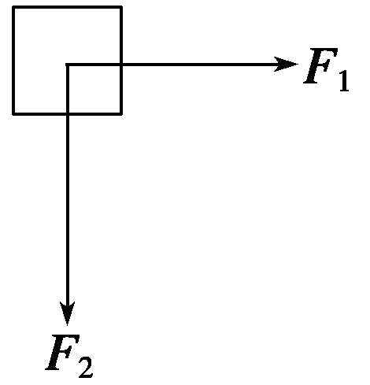
针对训练 如图5所示，两个互相垂直的力F₁与F₂作用在同一物体上，使物体通过一段位移的过程中，力F₁对物体做功4 J，力F₂对物体做功3 J，则力F₁与F₂的合力对物体做功为( )
A
图5
A.7 J B.1 J C.5 J D.3.5 J
解析 力F₁与F₂的合力做的功等于F₁与F₂做功的代数和，即W_{合}＝W₁＋W₂＝(4＋3) J＝7 J.

Slide 21
课堂要点小结

Slide 22


Slide 23
1
2
3
4
自我检测
1.(对功的理解)关于功的概念，以下说法正确的是( )
A.力是矢量，位移是矢量，所以功也是矢量
B.功有正、负之分，若某个力对物体做负功，表明这个力对
该物体的运动起阻碍作用
C.若某一个力对物体不做功，说明该物体一定没有位移
D.合力的功等于各分力做的功的矢量和

Slide 24
1
2
3
4
解析 功是标量，没有方向，A错误；
某力做正功，表明这个力对物体的运动起动力作用，某力做负功，表明这个力对该物体的运动起阻碍作用，B正确；
某个力对物体不做功，由W＝Flcos α知，物体的位移可能为零或者可能力与位移的夹角为90 °，故C错误；
功是标量，所以合力的功等于各分力做功的代数和.
答案 B

Slide 25
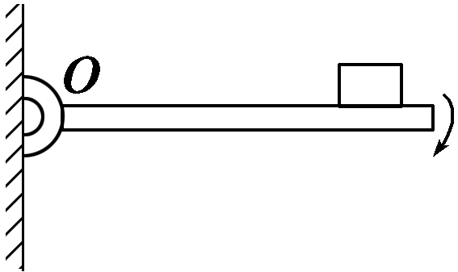
1
2
3
4
2.(正、负功的判断)如图6所示，一端可绕O点自由转动的长木板上方放一个物块，手持木板的另一端，使木板从水平位置沿顺时针方向向下缓慢旋转，则在物块相对于木板滑动前的过程中( )
图6
AC
A.重力做正功 B.摩擦力做负功
C.摩擦力不做功 D.支持力不做功
解析 重力与速度方向成锐角，重力做正功；摩擦力与速度方向垂直，摩擦力不做功；支持力与速度方向成钝角，支持力做负功.综上所述，A、C项正确.

Slide 26
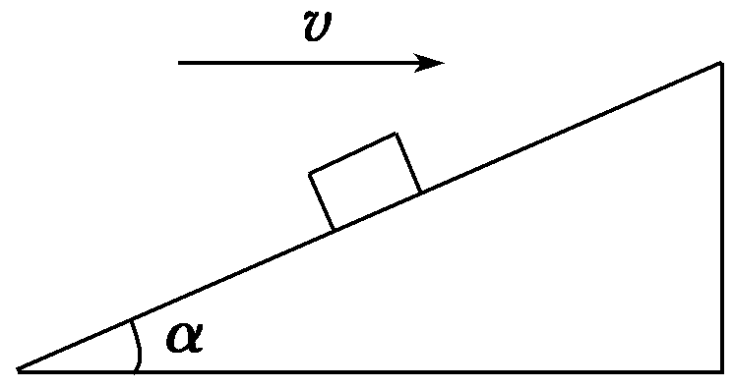
1
2
3
4
3.(正、负功的判断)质量为m的小物块在倾角为α的斜面上处于静止状态，如图7所示.若斜面体和小物块一起以速度v沿水平方向向右做匀速直线运动，通过一段位移l.斜面体对物块的摩擦力和支持力的做功情况是( )
A.摩擦力做正功，支持力做正功
B.摩擦力做正功，支持力做负功
C.摩擦力做负功，支持力做正功
D.摩擦力做负功，支持力做负功
图7

Slide 27
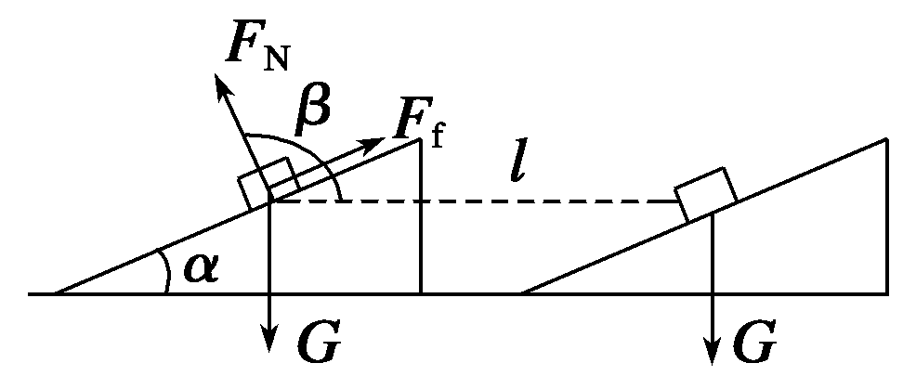
1
2
3
4
解析 物体的受力及位移如图所示，摩擦力F_{f}与位移l的夹角α＜90°，故摩擦力做正功，支持力F_{N}与l夹角β＝90°＋α＞90°，故支持力做负功，B正确.
答案 B

Slide 28
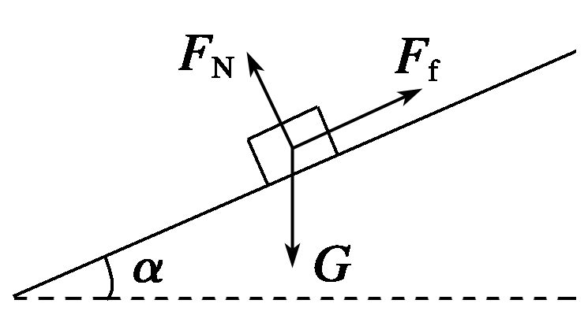
1
2
3
4
4.(功的计算)如图8所示，利用斜面从货车上卸货，每包货物的质量m＝20 kg，斜面倾角α＝37°，斜面的长度l＝0.5 m，货物与斜面间的动摩擦因数μ＝0.2，求货物从斜面顶端滑到底端的过程中受到的各个力所做的功以及合外力做的功.(取g＝10 m/s²)
图8

Slide 29
1
2
3
4
解析 斜面上的货物受到重力G、斜面支持力F_{N}和摩擦力F_{f}共三个力的作用.货物位移的方向沿斜面向下，可以用正交分解法，将货物所受的重力分解到与斜面平行的方向和与斜面垂直的方向.可以看出，三个力中重力和摩擦力对货物做功，而斜面支持力对货物不做功.其中重力G对货物做的功W₁＝mglsin 37°＝20×10×0.5×0.6 J＝60 J.支持力F_{N}对货物不做功W₂＝0.
摩擦力F_{f}对货物做负功
W₃＝μmgcos 37°·lcos 180°＝－0.2×20×10×0.8×0.5 J＝－16 J.

Slide 30
1
2
3
4
所以，合外力做的总功为
W＝W₁＋W₂＋W₃＝(60＋0－16) J＝44 J.
若先计算合外力再求功，则合外力做的功
W＝F_{合}l＝(mgsin 37°－μmgcos 37°)l
＝(20×10×0.6－0.2×20×10×0.8)×0.5 J＝44 J.
答案 重力做的功为60 J 支持力做的功为0 摩擦力做的功为－16 J 合外力做的功为44 J

